Slide 1

Semana 13 de 16 · Refinamiento y entrega
Carga semanal desde el navegador
La herramienta completa: dashboard, benchmark y carga
DS5045 Ciencia de Datos Computacionales · Pluz Energía y UTEC · Grupo 2
Ricardo Amiel Acuña Villogas
Líder de proyecto y enlace con Pluz
César Eduardo Pajuelo Reyes
Ingeniero de datos
Angello Giovani Soldi Cataño
Analista de integración y exploración
Josué Nehemías Velo Poma
Científico de datos e ingeniero de modelos
Paolo Medrano Terán
Analista de negocio y visualización
Noviembre de 2026 · semana del 2 al 6 de noviembre

Slide 2
Semana 13 de 16
Feedback de Pluz en la reunión N°4: muy positivo
Lo que resaltaron y el único paso que nos pidieron
Resultados validados
Destacaron que los resultados del modelo y del índice están validados.
Sin fallas de formato
Destacaron que no hay ninguna falla en los formatos de los datos ni de la herramienta.
Comodidad de uso
Destacaron lo cómoda que es la interfaz para usarla.
Próximo paso
Refinar la presentación final para vender el producto: contar el valor para Pluz, mostrar la herramienta en vivo y cerrar con los resultados validados.
2

Slide 3
Semana 13 de 16
Métrica de negocio: la lista prioriza donde hay que podar
En la prueba, de enero a mayo de 2026: qué pasó en los tres meses siguientes en los alimentadores que la lista puso primero
74 %
del SAIDI por vegetación de Los Olivos
en los 10 alimentadores priorizados de 30. Al azar: 33 %.
65 %
de los cortes por vegetación de Los Olivos
en esos mismos 10. Al azar: 33 %.
68 %
de los priorizados fueron podados por Pluz
en los tres meses siguientes. Al azar: 39 %.
39 %
del SAIDI por vegetación de la concesión
con 40 de 514 alimentadores (8 %). Donde Pluz podó, unos 125 por mes: 38 %.
SAIDI por vegetación que cae en la lista priorizada
Los Olivos, plan de 10
Concesión, lista de 40
Modelo vigente
74 %
Modelo vigente
39 %
Regla por historial
55 %
Regla por historial
38 %
Al azar
33 %
Al azar
8 %
3

Slide 4
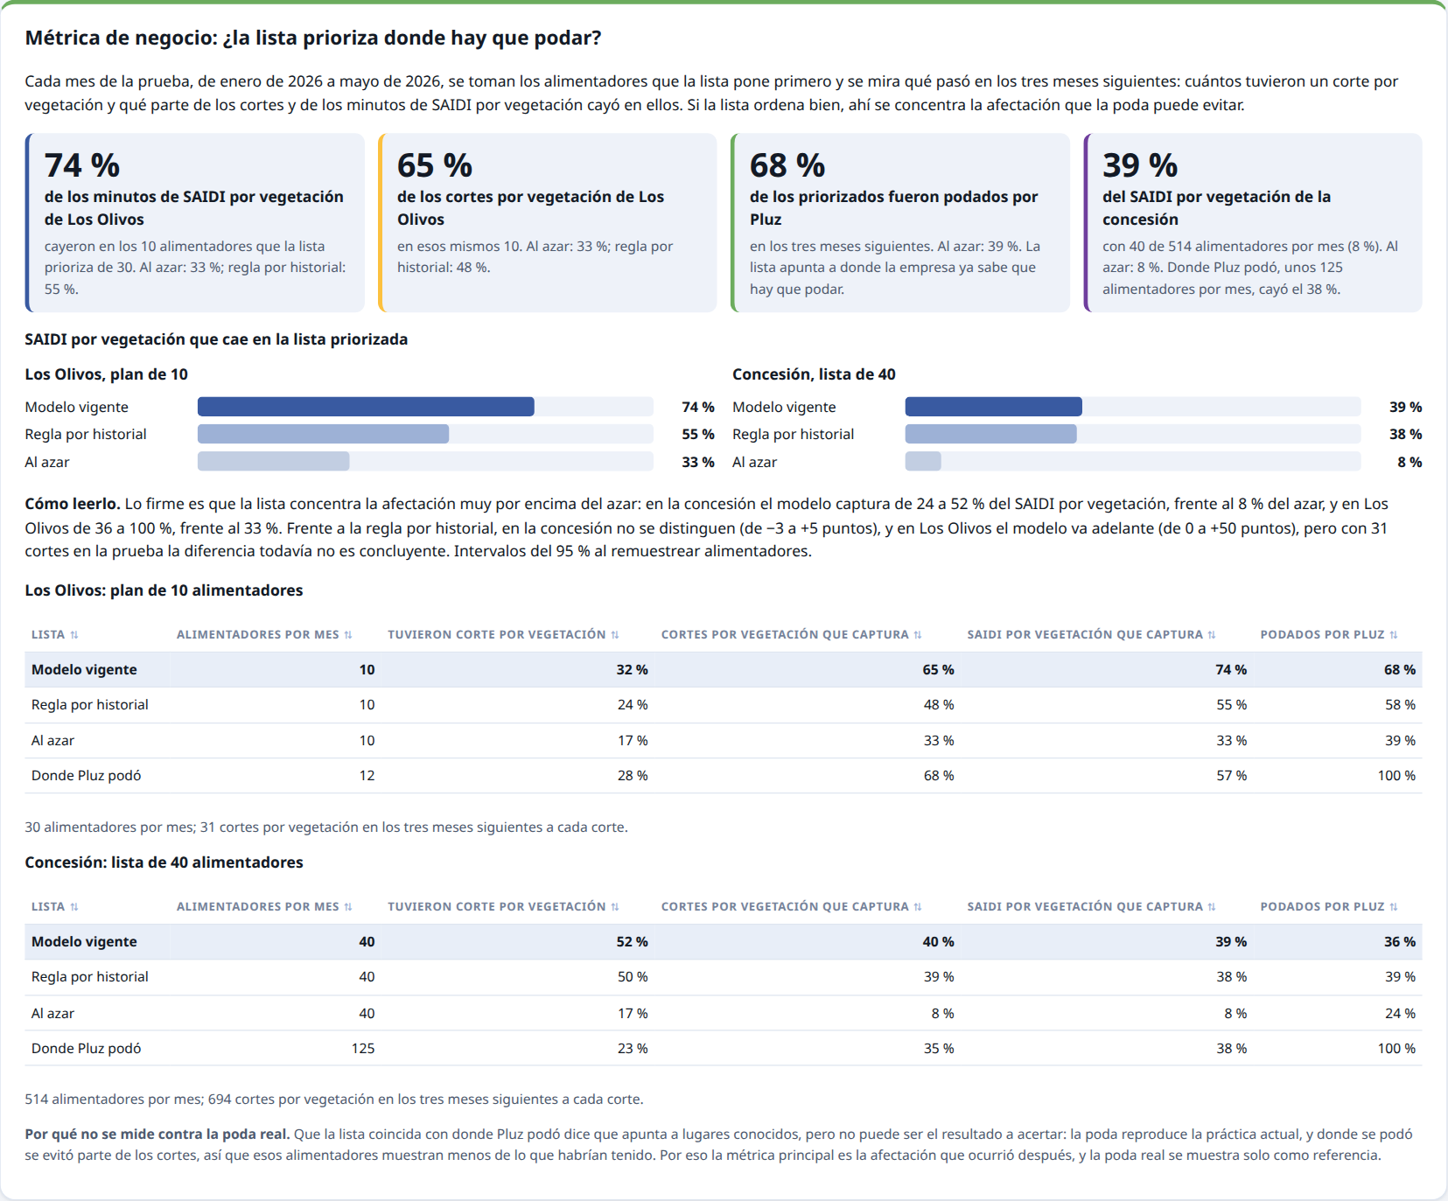
Semana 13 de 16
Cómo se mide y qué tan firme es
Es la primera sección del benchmark, antes de las métricas técnicas
Firme frente al azar. El modelo captura de 24 a 52 % del SAIDI por vegetación de la concesión, contra 8 % al azar; en Los Olivos, de 36 a 100 %, contra 33 %.
Frente a la regla por historial: en la concesión no se distinguen (de −3 a +5 puntos); en Los Olivos el modelo va adelante (de 0 a +50 puntos), pero con 31 cortes no es concluyente.
No se mide contra la poda real: reproduce la práctica actual y podar evita el corte. Se muestra solo como referencia.
Intervalos del 95 % al remuestrear alimentadores.
ricardoamiel.github.io/CDC-Pluz-Poda/benchmark/
4

Slide 5
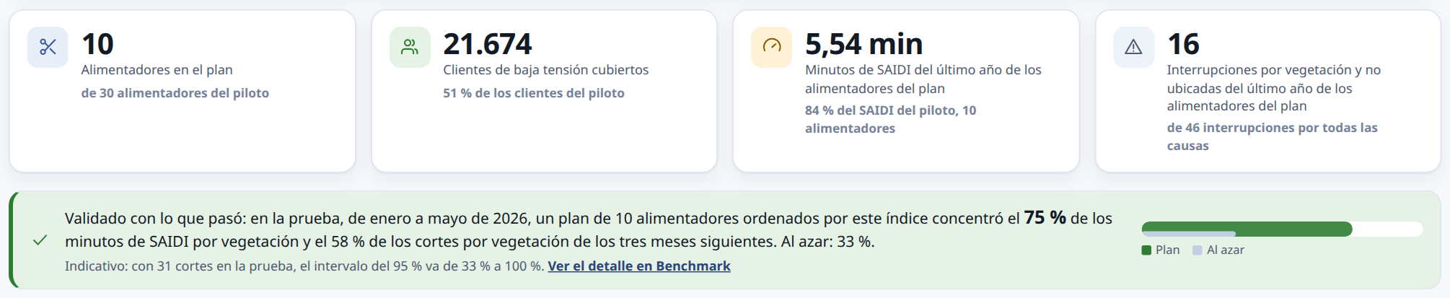
Semana 13 de 16
El respaldo del plan, ahora en la herramienta
Debajo de los indicadores, y cambia al mover el tamaño del plan
Tamaño del plan | SAIDI por vegetación | Cortes por vegetación | Al azar
5 alimentadores | 54 % | 29 % | 17 %
10 alimentadores | 75 % | 58 % | 33 %
15 alimentadores | 81 % | 71 % | 50 %
Mide el plan que se ve: el índice se reconstruyó en cada mes de prueba con los mismos componentes y pesos, y solo con lo que se sabía en ese mes.
Indicativo: con 31 cortes en la prueba, el intervalo con 10 alimentadores va de 33 a 100 %; la página lo dice.
Se actualiza solo con cada lote semanal; se mide por alimentador.
5

Slide 6
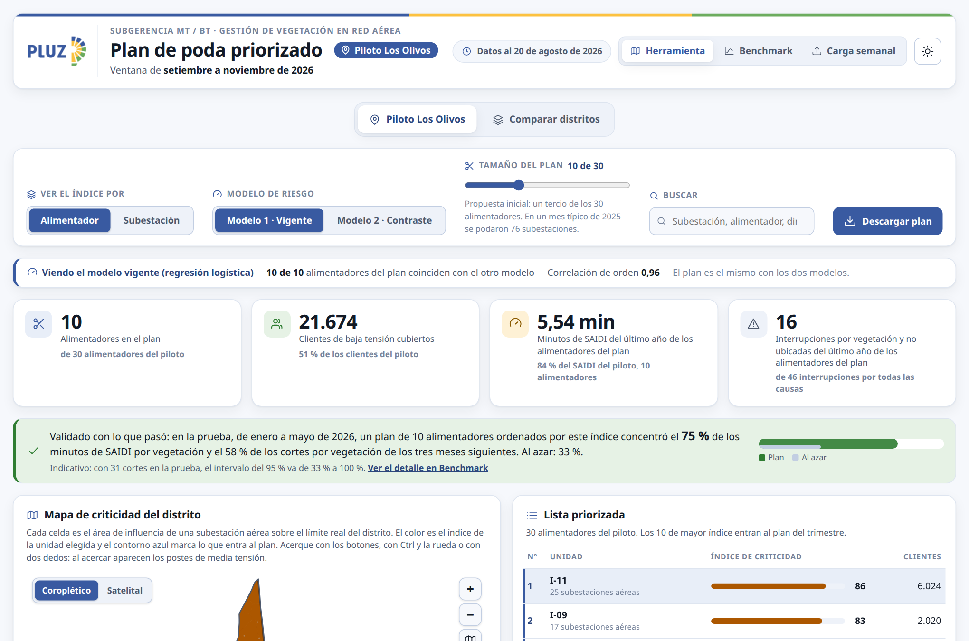
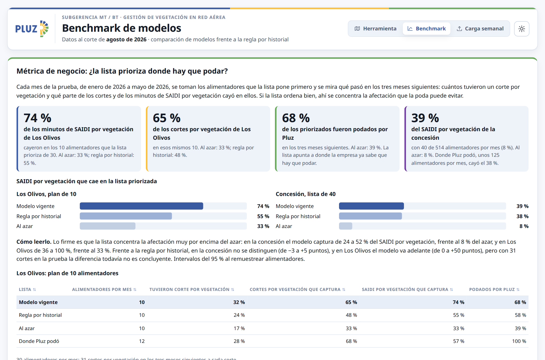
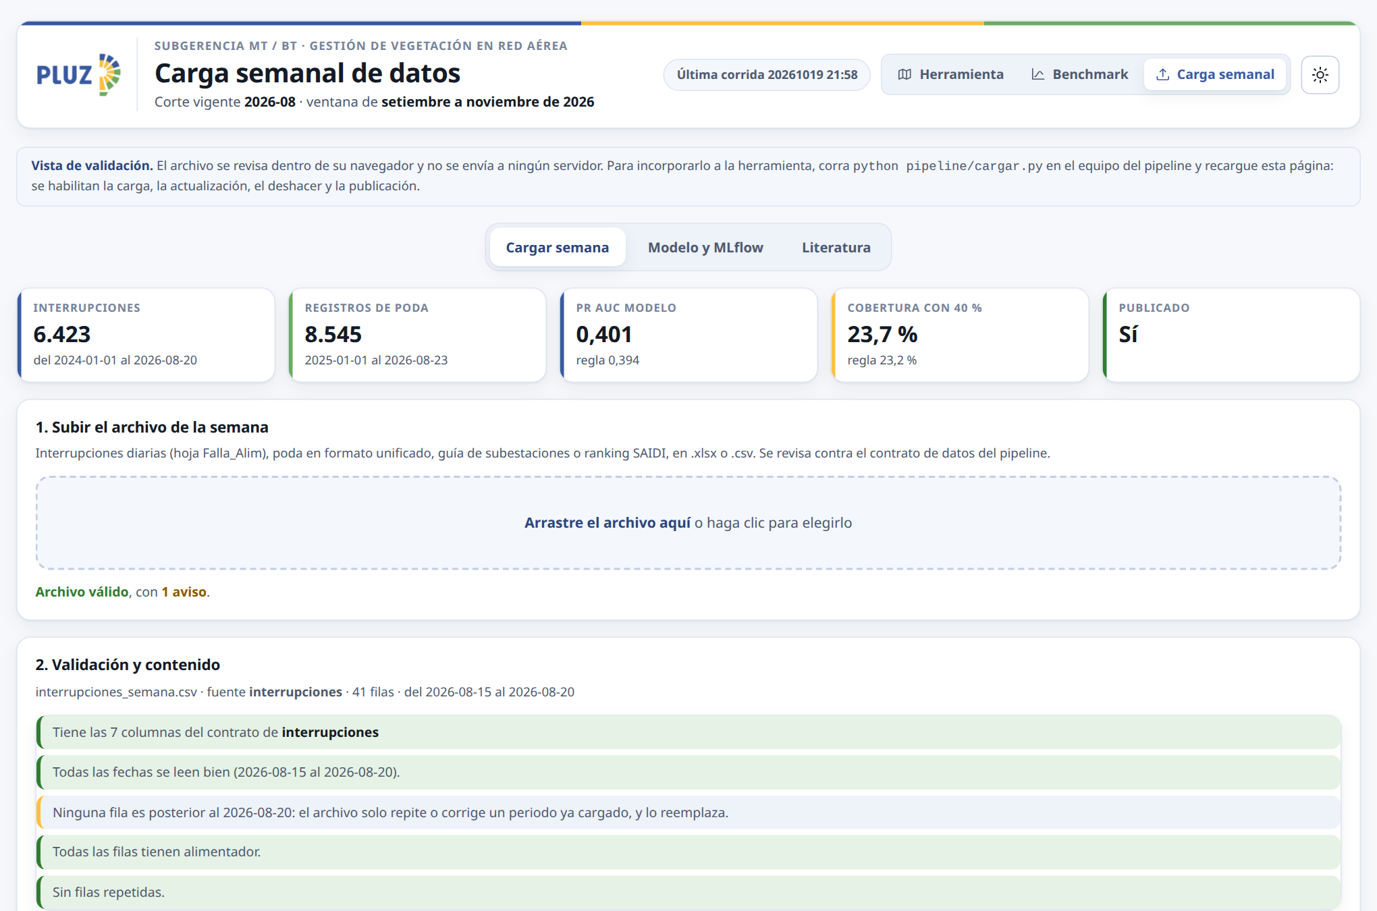
Semana 13 de 16
Una herramienta, tres páginas
Una barra en la cabecera lleva de una a otra; el tema es claro, el del sistema u oscuro
Herramienta
Mapa de criticidad, lista priorizada, plan con su respaldo y comparación entre distritos
ricardoamiel.github.io/CDC-Pluz-Poda/
Benchmark
Primero la métrica de negocio; después siete modelos frente a la regla por historial
ricardoamiel.github.io/CDC-Pluz-Poda/benchmark/
Carga semanal
Revisa el archivo de la semana, lo compara y actualiza la herramienta
ricardoamiel.github.io/CDC-Pluz-Poda/cargar/
6

Slide 7
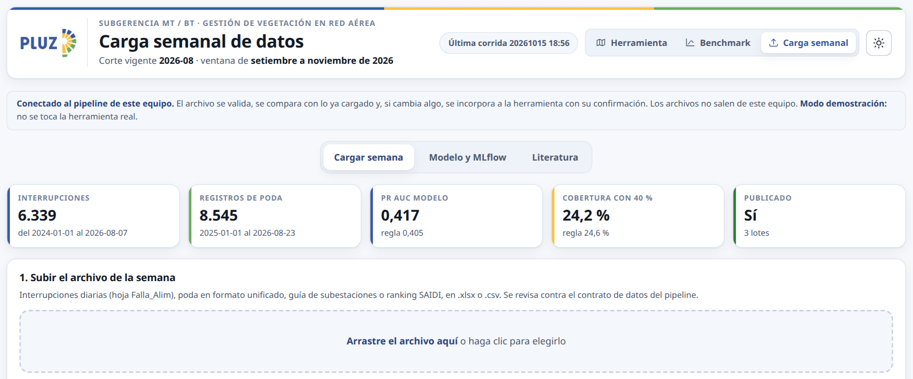
Semana 13 de 16
La carga semanal, de la consola al navegador
Se abre en la dirección publicada y se conecta al pipeline que corre en el mismo equipo
1. Subir el archivo
2. Revisión del archivo
3. Comparación con lo ya cargado
4. Confirmar y actualizar
5. Publicar
Una sola orden: python pipeline/cargar.py publicado
Los archivos no salen del equipo. La página publicada habla solo con el pipeline local, y este solo acepta pedidos de la página publicada.
Sin el pipeline, la página igual revisa el archivo dentro del navegador.
7

Slide 8
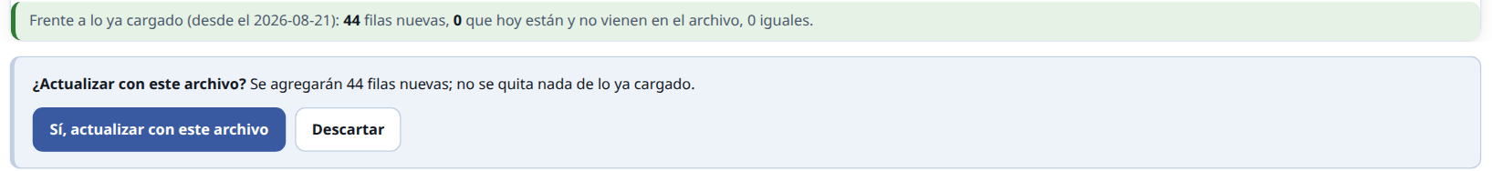
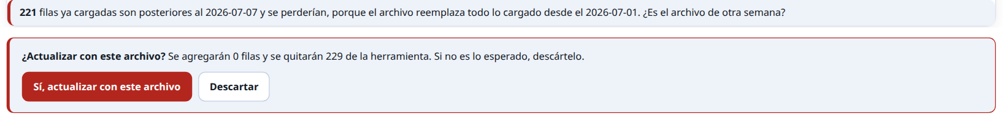
Semana 13 de 16
Doble verificación antes de reemplazar
Un archivo nuevo reemplaza todo lo cargado desde su primera fecha: por eso se compara antes
Igual a lo cargado
No hace nada: no guarda ni actualiza
Fechas nuevas
Confirmación en azul: 44 filas nuevas, ninguna quitada
Archivo de otra semana
Aviso en rojo: se perderían las filas cargadas después del archivo
8

Slide 9
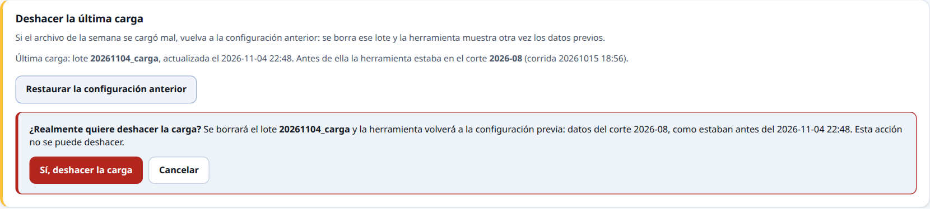
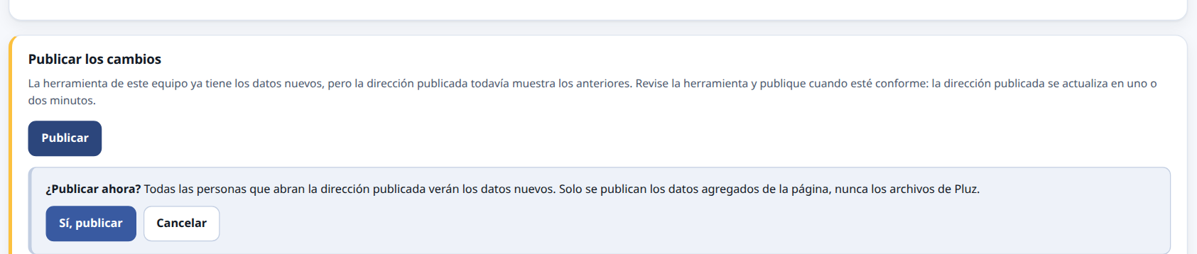
Semana 13 de 16
Deshacer y publicar, siempre con confirmación
Antes de actualizar se guarda un respaldo; nada llega a la dirección publicada sin un segundo clic
Deshacer: vuelven los datos, el modelo, el plan y el reporte de antes; se guardan las últimas cinco cargas. También desde la terminal: python pipeline/cargar.py restaurar.
Publicar: solo los datos agregados de la página, nunca los archivos de Pluz. Si se publicó una carga equivocada, se deshace y se publica otra vez.
9

Slide 10
Semana 13 de 16
Casos de prueba de la carga
Diseñados con resultado esperado y ejecutados contra los datos reales y en modo demostración
Caso | Archivo de entrada | Resultado esperado | Obtenido
Reenvío de la misma semana | PRUEBA_misma_semana.csv | Sin cambios, no guarda nada | ✓ 44 iguales
Semana nueva | PRUEBA_semana_nueva.csv | Agrega filas, confirmación azul | ✓ 44 nuevas, 0 quitadas
Corrección de una fila | PRUEBA_correccion_1fila.csv | Agrega una fila | ✓ 1 nueva, 44 iguales
Archivo de otra semana | PRUEBA_semana_vieja.csv | Aviso rojo de pérdida | ✓ 305 posteriores
Columnas equivocadas | Archivo con otras columnas | Rechazo con el motivo | ✓ Rechazado
Pedido desde otro sitio | Página ajena a la herramienta | Bloqueado | ✓ Rechazado
Deshacer | Restaurar tras actualizar | Todo como antes | ✓ Datos idénticos
10

Slide 11
Semana 13 de 16
Cómo probarla
La guía completa, con capturas y qué hacer ante cada fallo, está en docs/GUIA_CARGA_SEMANAL.md
Modo demostración: no toca nada real
Con los datos reales
$ python pipeline/demo/archivos_de_prueba.py
$ PLUZ_DEMO=$PWD/pipeline/datos/demo python pipeline/cargar.py publicado
$ python pipeline/cargar.py publicado
Poda de la misma semana: Sin cambios.
Semana vieja: aviso en rojo, Descartar.
Semana nueva: Sí, actualizar.
Restaurar: todo vuelve a como estaba.
Mismos pasos, y aparece el panel Publicar.
La semana nueva de prueba es ficticia: siempre deshacerla con Restaurar y nunca publicarla.
Si algo falla, la guía tiene una tabla con cada caso y qué hacer.
11

Slide 12

Semana 13 de 16
Próximo paso: la presentación final para vender el producto
Reunión N°5, semana del 23 al 27 de noviembre
Contar el valor para Pluz: de podar por calendario a podar por riesgo, con el ahorro de cuadrillas y de minutos de SAIDI.
Mostrar la herramienta en vivo: el plan del trimestre, el benchmark y una carga semanal de punta a punta.
Cerrar con lo validado: resultados fuera de muestra, literatura y casos de prueba sin fallas.
Herramienta
https://ricardoamiel.github.io/CDC-Pluz-Poda/
Benchmark
https://ricardoamiel.github.io/CDC-Pluz-Poda/benchmark/
Carga semanal
https://ricardoamiel.github.io/CDC-Pluz-Poda/cargar/
12

